Slide 1
11 (교재 14장)
JIT와 린(Lean) 운영
(JIT and Lean Operations)

Slide 2
01. 생산운영관리 입문
교재 1장, 4장
02. 경쟁력, 전략, 생산성
교재 2장
03. 예측
교재 3장
04. 전략적 생산용량계획
교재 5장
05. 프로세스 선택과 시설배치
교재 6장
06. 작업설계 및 작업측정
교재 7장
07. 입지계획과 분석
교재 8장
08. 총괄계획 및 주일정계획
교재 11장
09. MPR와 ERP
교재 12장
10. 재고관리
교재 13장
11. JIT와 린 운영
교재 14장
12. 공급사슬관리
교재 15장
13. 일정계획
교재 16장

Slide 3
JIT and Lean Operation
Lean Operation
최소의 자원을 사용하고 좋은 품질의 제품과 서비스를 생산하는 매우 조정된 시스템
Toyota의 Lean Operations에서 낭비(waste): “자동차를 생산하는 공정을 방해하거나 추가적인 가치를 창출하지 못하는 어떤(모든) 것”
JIT(Just-in-Time)
전 생산 공정을 통해 필요할 때, 제품이 이동하고 서비스가 수행되는 고도로 조정된 공정 시스템
원재료와 서비스가 필요한 시점에, 필요한 공정에 도달할 수 있도록 하는 운영 시스템

Slide 4
Toyota 접근방식
Toyota 접근방식 (TPS; Toyota Production System)
무다(Muda (無駄, also ムダ) (English: Waste)): 낭비와 비효율
칸반(Kanban (看板, also かんばん) (English: Sign, Index Card)): 부품이나 자재가 필요함을 알리는 수작업 시스템
Pull System: 수요에 기초해 자재나 부품을 대체(생산) → 완제품 생산
헤이준카(Heijunka (平準化) (English: Production Smoothing)): 작업 부하 평준화
카이젠(Kaizen (改善) (English: Continuous Improvement)): 시스템의 지속적인 개선
지도카(Jidoka (自働化) (English: Autonomation - automation with human intelligence): 모든 단계에서의 품질관리. 모든 작업자들이 품질에 대해 주의를 기울이는 것이 목표
포카-요케(Poka-yoke (ポカヨケ) (English: fail-safing - to avoid (yokeru) inadvertent errors (poka))): 실수를 줄이기 위해 설치된 안전망
팀 개념(team concept): 공정 개선을 위해 운영되는 작업자들의 소그룹(self-directed teams)

Slide 5
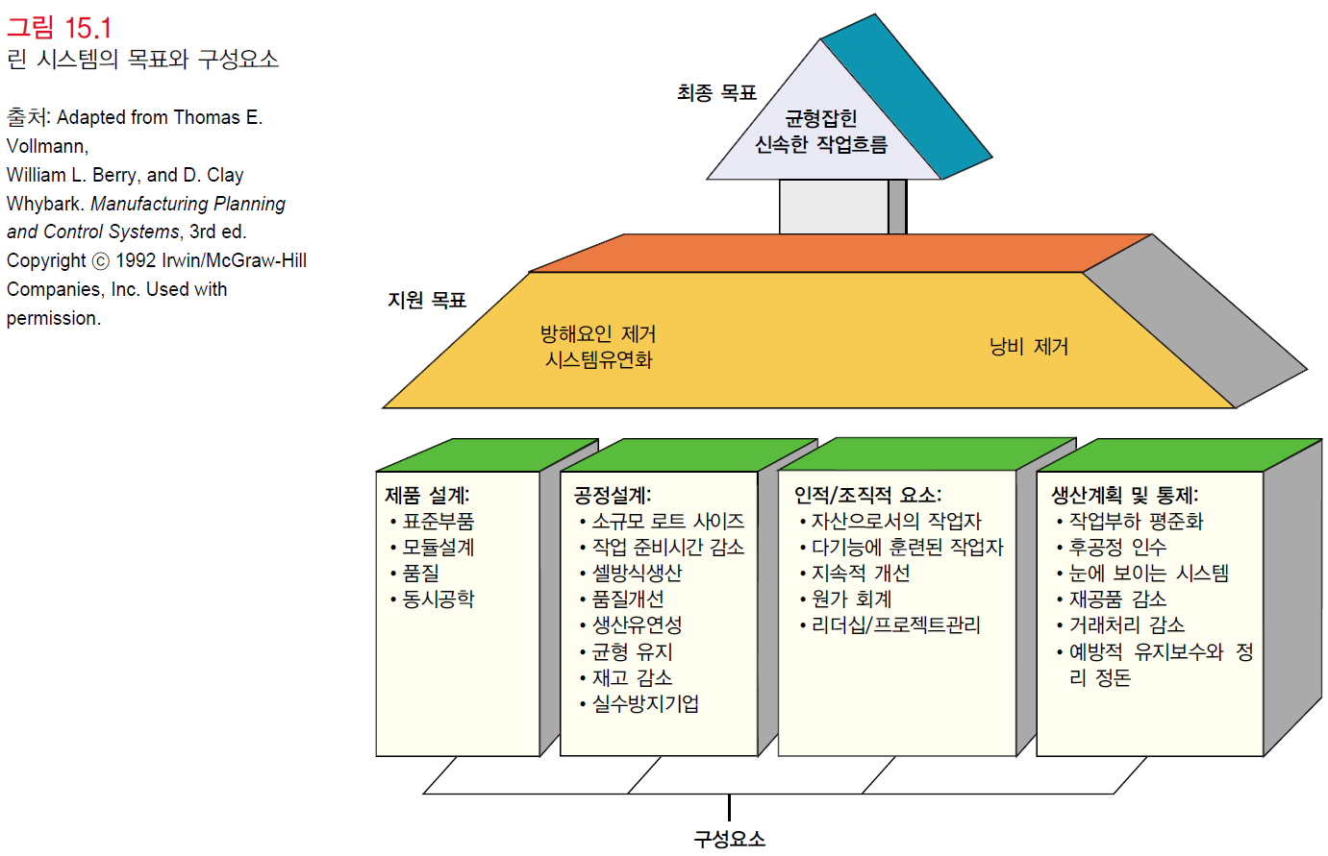
Toyota 접근방식

Slide 6
Toyota 접근방식
린 운영의 지원목표
방해요인 제거
시스템 유연화
낭비, 특히 초과 재고의 제거
린 시스템에서의 낭비
재고: 공간을 차지하고 비용을 발생시키는 유휴 자원
초과생산: 생산자원의 초과적인 사용까지 포함
대기시간: 공간을 차지하고 가치를 창출하지 못함
불필요한 운송: 제품 취급 회수를 늘리고 재공품 재고를 늘림
공정낭비: 불필요한 생산단계 발생. 스크랩(scrap)
비효율적인 작업 방법: 생산성 감소, 스크랩 증가, 재공품 재고 증가
불량품: 재작업 비용 증가와 고객 불만족에 의한 매출 감소

Slide 7
Toyota 접근방식
낭비를 제거하기 위한 카이젠(改善) 철학의 기초
낭비는 적이고, 제거하기 위해서는 많은 노력을 요구
개선은 점진적이고 지속적으로 이루어져야 함 → 간헐적으로 이루어지는 대단한 개선이 아님
최고 경영층, 중간 관리층 그리고 작업자들까지 모두가 참여해야 함
카이젠은 많은 비용을 요구하는 전략이 아니며, 많은 양의 기술이나 컨설턴트가 필요한 일이 아님
(기업 내 기능영역) 어디에나 적용될 수 있음
눈으로 볼 수 있는 시스템(visual system)에 의해 지원 → 절차, 공정 그리고 가치의 완전한 투명성, 문제점과 낭비를 모두 볼 수 있게 하는 것
가치가 강조되는 곳에 주의를 집중
공정 지향적
개선을 위한 노력은 주로 새로운 사고와 작업스타일로부터 초래됨을 강조
조직 학습의 본질은 실제 작업을 하면서 이루어짐

Slide 8
기본요소(Building Blocks)
제품설계(product design)
표준부품(standard parts)
모듈설계(modular design)
높은 생산능력을 가진 생산시스템 구축
동시공학
공정설계
작은 로트 사이즈(small lot sizes)
작업준비시간 단축(setup time reduction): SMED
셀방식 생산(manufacturing cells)
품질개선(quality improvement)
지도카(Jidoka (自働化) (English: Autonomation - automation with human intelligence))
생산의 유연성(production flexibility)
균형 시스템(balanced system)
재고감축(little inventory storage)
실수 방지(Fail-safe) 기법

Slide 9
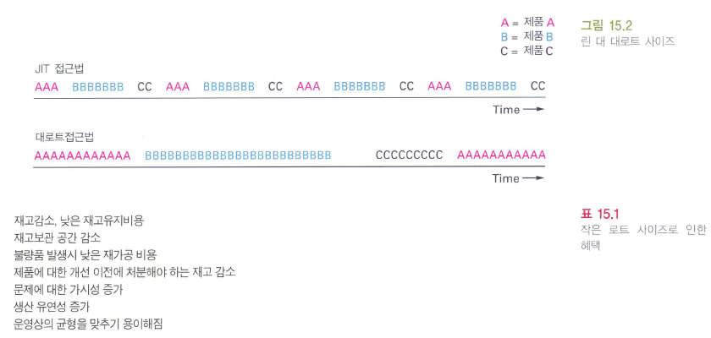
작은 로트 사이즈(small lot sizes)

Slide 10
균형 시스템(balanced system)
6장. 라인밸런싱
Cycle Time

Slide 11
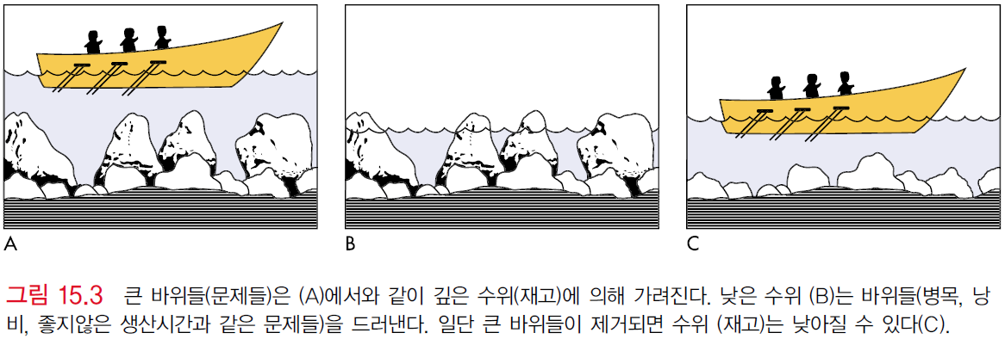
재고감축(little inventory storage)

Slide 12
기본요소(Building Blocks)
인적자원/조직관리
자산으로서의 작업자(workers as assets)
여러 가지 기능을 수행하도록 훈련된 작업자(cross-trained workers)
지속적인 개선(continuous improvement)
원가회계: 활동기준원가(ABC; activity based costing)
리더십/프로젝트 관리(leadership/project management)
생산계획과 통제
작업부하 평준화(Level loading)
Pull system : 후공정 인수시스템
Visual system: 칸반(Kanban (看板, also かんばん) (English: Sign, Index Card)): 부품이나 자재가 필요함을 알리는 수작업 시스템
재공품 (WIP) 감소
공급업체와의 친밀한 관계(close vendor relationships)
거래처리 감소
예방적 유지보수와 작업장 정리

Slide 13
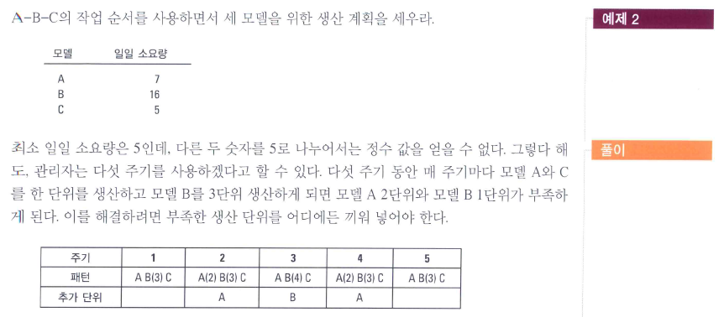
작업부하 평준화(Level loading)
5×1 + 2
5×3 + 1
5×1

Slide 14
Visual system: 칸반(Kanban (看板, also かんばん)
[리틀의 법칙]
총재고 = 산출률 × TAT
공정재고 = 산출률 × 공정 TAT
공정재고를 상자 단위로 표시 → 칸반의 수
(공정 TAT)
재하

Slide 15
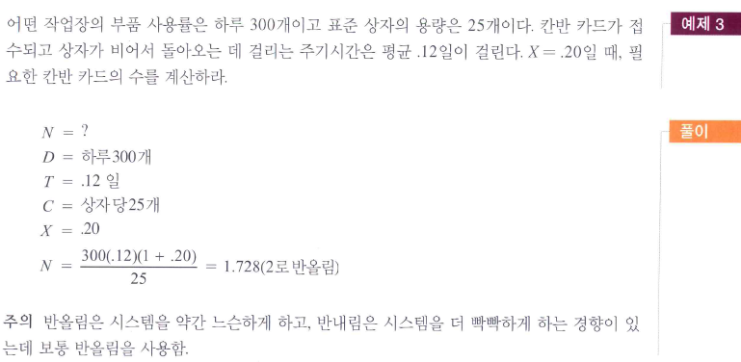
Visual system: 칸반(Kanban (看板, also かんばん)
WIP
0.12일
일간 MOVE
300 Wafer/일
WIP = N FOUP
여율율 = 20%
공정 TAT (일)
FOUP, Cassette
여유율

Slide 16
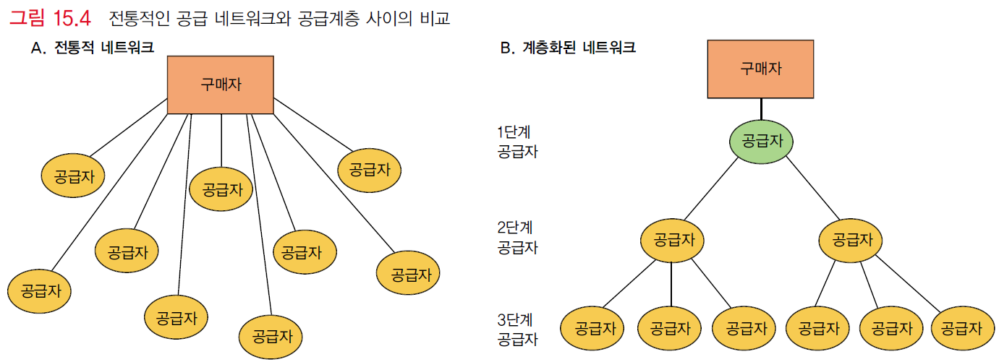
공급업체와의 친밀한 관계(close vendor relationships)

Slide 17
JIT 시스템으로 전환(Transitioning to a JIT System)
린 시스템으로 성공적인 전환을 위해…
최고경영진 참여
전환과정을 학습
작업자들의 지원과 협조 – 교육 프로그램
현 시스템을 유지하는 동안은 준비시간을 줄이는 것으로 시작
공정의 마지막 단계에서 시작해서 앞 공정으로 가면서 점진적으로 전환을 시행
공급업체들도 린 시스템을 도입하도록 유도
전환과정에서 발생하는 장애물에 대처할 준비
전환 과정에서의 장애물
경영진이 전환에 관여할 수 없거나 필요한 자원투입을 꺼릴 수 있음
작업자나 경영진이 협동심을 보이지 않을 수 있음
린 철학과 일치되는 조직문화로의 변화가 매우 어려울 수 있음
공급업자들의 반대: 린 시스템을 채택하는 데 필요한 자원투입에 대한 거부, 한 구매자와 장기적인 관계를 갖는 것에 대한 거부, 자주, 소량 배달의 어려움, 품질관리 책임이 공급업자에게 넘어가는 것에 대한 거부, 잦은 기술변화 가능성

Slide 18
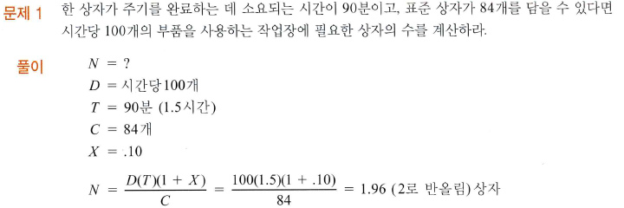
문제풀이 연습

Slide 19
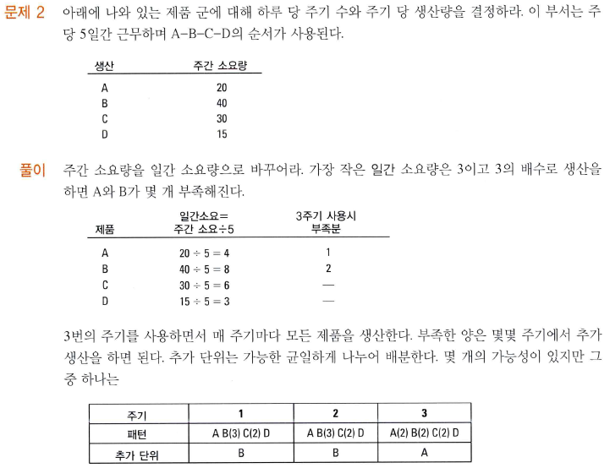
3×1 + 1
3×2 + 2
3×2
3×1

